Slide 1



PROYECTO-IA-2023-1 CLASIFICACIÓN MULTICLASE PARA MEDIDAS CORRECTIVAS EN BUCARAMANGA
2023
DAVID DUEÑAS
YEFERSON VALENCIA
OSCAR PÉREZ
UNIVERSIDAD INDUSTRIAL DE SANTANDER

Slide 2


ÍNDICE
INTRODUCCIÓN Y PROPÓSITO
OBJETIVOS
TRATAMIENTO DE DATOS
ESTIMADORES USADOS
RED NEURONAL
NO SUPERVISADO
ALGORITMO GENÉTICO
CONCLUSIONES

Slide 3
INTRODUCCIÓN
La seguridad ciudadana es un tema de vital importancia en la sociedad actual. El análisis de datos relacionados con la seguridad ciudadana puede proporcionar valiosos conocimientos para comprender los patrones delictivos, identificar áreas de alto riesgo y desarrollar estrategias efectivas de prevención del delito. En este proyecto, nos centraremos en el análisis de un dataset de seguridad ciudadana con el objetivo de obtener información relevante que contribuya a mejorar la seguridad de nuestra comunidad.
Descripción del dataset:
El dataset utilizado en este proyecto recopila información detallada sobre incidentes de seguridad ciudadana ocurridos en Bucaramanga durante un período de tiempo específico. Los datos incluyen variables como la fecha y hora del incidente, ubicación geográfica, descripción del evento, tipo de delito, características de los involucrados, entre otros.
127k filas y 27 col 3'429.000 registros

Slide 4

OBJETIVOS
1
2
3
OBJETIVO PRINCIPAL
OBJETIVO ESPECIFICO 1
OBJETIVO ESPECIFICO 2
UTILIZANDO EL DATASET Y SUS DATOS IDENTIFICAMOS LOS DELITOS DONDE SE APLICAN O NO LAS MEDIDAS CORRECTIVAS CORRESPONDIENTES Y POSTERIORMENTE PREDECIR SI SE APLICARAN O NO MEDIDAS CORRECTIVAS A FUTUROS DELITOS.
ANALIZAR LOS DATOS MAS IMPORTANTES DE SEGURIDAD CIUDADANA PARA COMPRENDER PATRONES DELICTIVOS Y CONTRIBUIR A LA MEJORA DE LAS ESTRATEGIAS DE SEGURIDAD Y PREVENCION DE DELITO.
ENTRENAR MODELOS DE CLASIFICACION CON ESTIMADORES DIFERENTES UTILIZANDO LAS CARACTERISTICAS MAS RELEVANTES

Slide 5
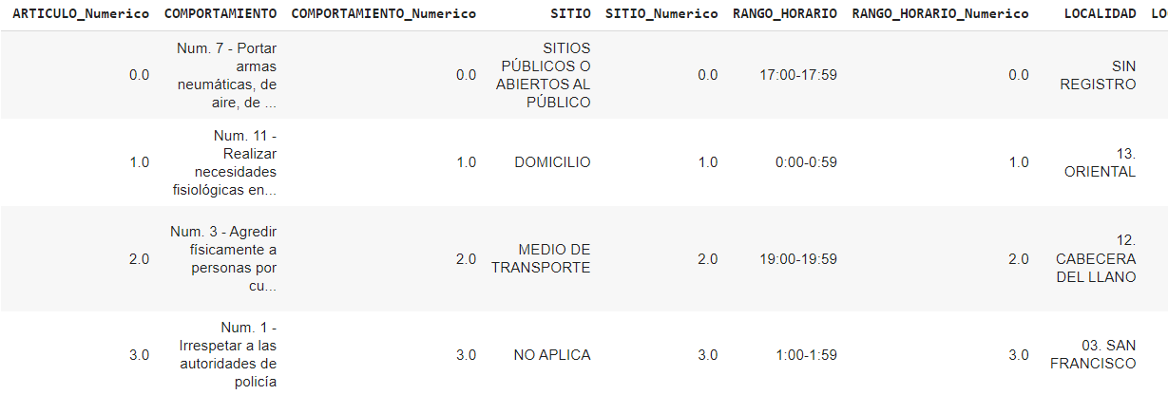
TRATAMIENTO DE DATOS
Conversión a valores numéricos.

Slide 6

ESTIMADORES USADOS
ESTIMADOR | ACCURACY
GAUSIAN NAIVE BAYES | 0.25
DESICION TREE CLASSIFIER | 0.75
RANDOM FOREST CLASSIFIER | 0.73

Slide 7
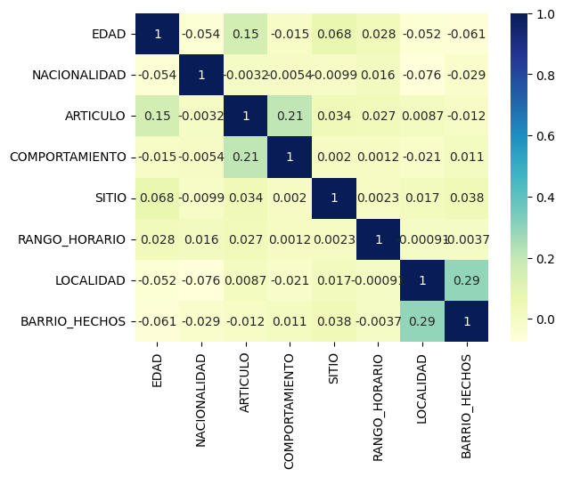
MATRIZ DE CORRELACIÓN

Slide 8
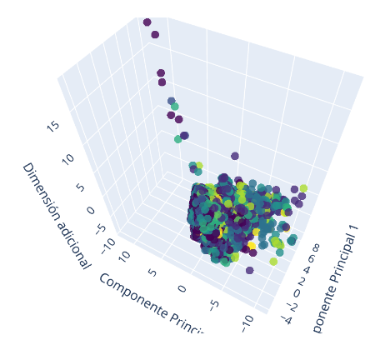
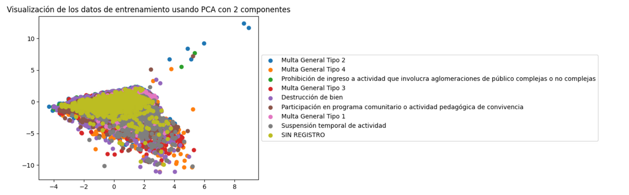
PCA (NO SUPERVISADO)

Slide 9
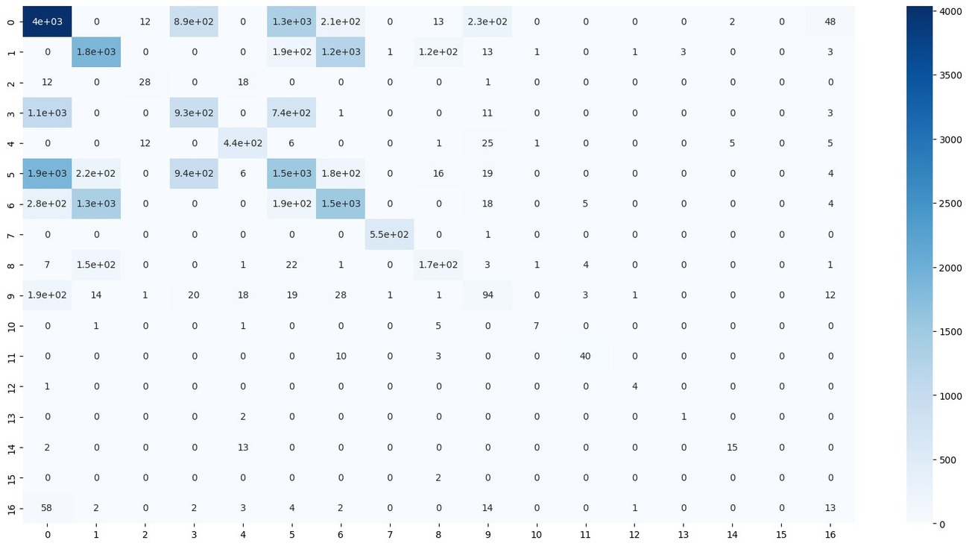
MATRIZ DE CONFUSIÓN

Slide 10
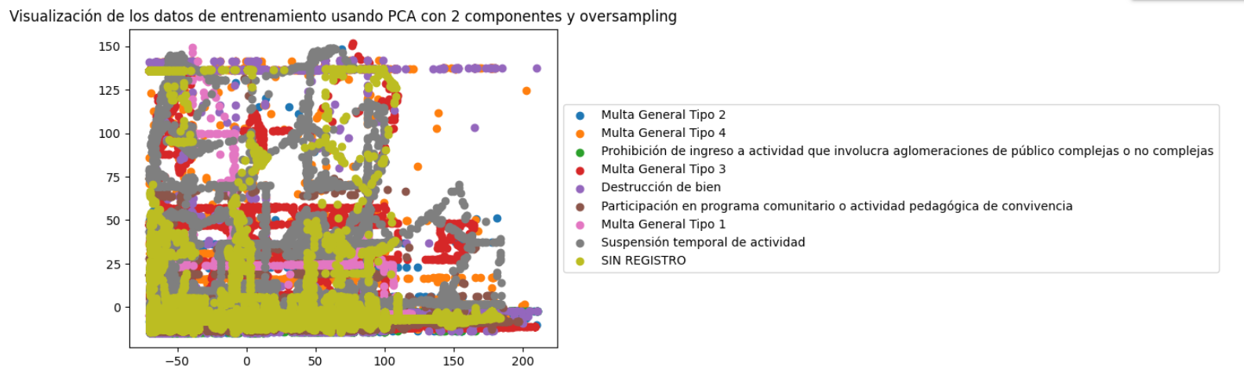
PCA (NO SUPERVISADO)

Slide 11
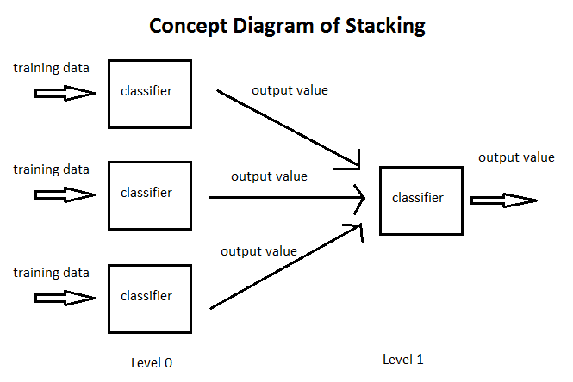
ALGORITMOS EMSABLADOS
HistGradientBoostingClassifier
DecisionTreeClassifier
RandomForestClassifier
GaussianNB
AdaBoostClassifier

Slide 12
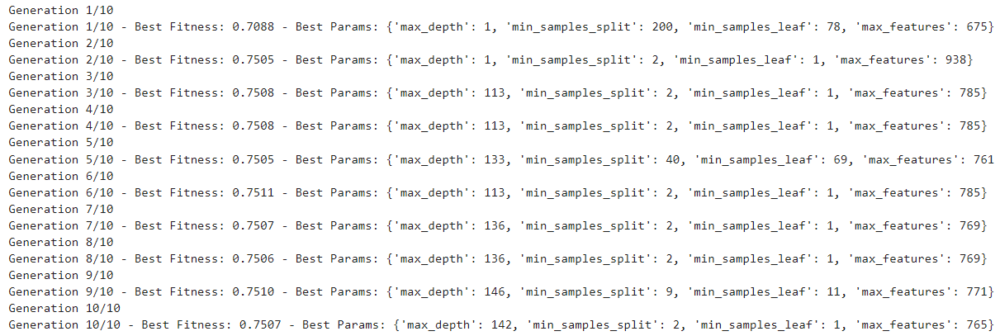
ALGORITMO GENÉTICO
Una solución es igual al conjunto de parámetros 'max_depth',
'min_samples_split',
'min_samples_leaf',
'max_features'

Slide 13
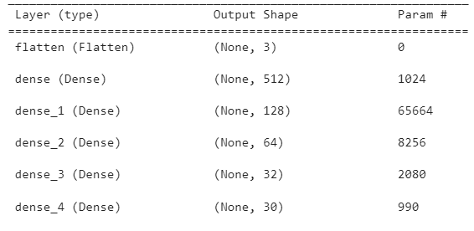
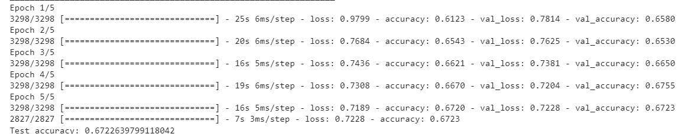
RED NEURONAL

Slide 14
CONCLUSIONES
El modelo no alcanzó una precisión mayor debido a la complejidad y variabilidad de los datos, características irrelevantes o ruidosas, y la falta de suficiente cantidad de datos. Se recomienda explorar técnicas de preprocesamiento, selección de características y modelos más complejos para mejorar el rendimiento en futuras investigaciones.
El uso de un algoritmo genético mejoró la interpretación y confiabilidad del DecisionTreeClassifier al determinar los hiperparámetros óptimos. Aunque no se observó una mejora significativa en la precisión del modelo, el algoritmo genético proporcionó una explicación más fiable de los hiperparámetros, lo que es valioso para futuras optimizaciones.

